Slide 1


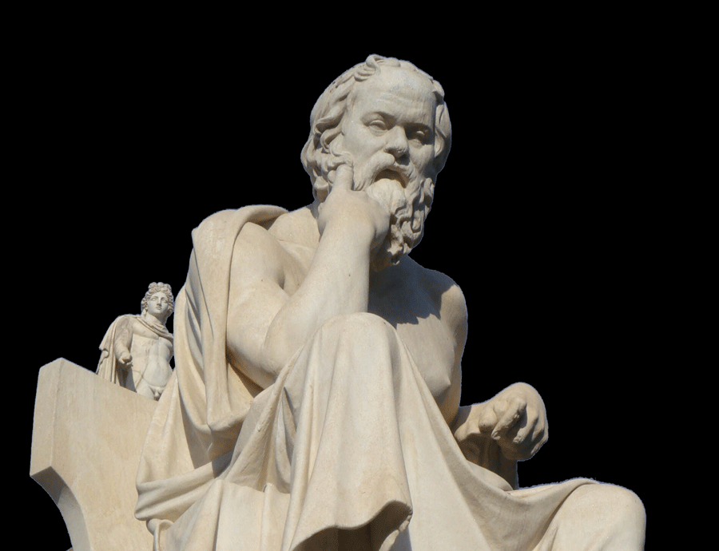
TEMA : PENSAMIENTO FILOSOFICO DE SOCRATES
UNIVERSIDAD NACIONAL DEL CENTRO DEL PERÚ
ESCUELA DE POSGRADO
UNIDAD DE POSGRADO DE LA FACULTAD DE EDUCACION MENCION EDUCACIÓN SUPERIOR
CURSO: FILOSOFÍA DE LA EDUCACIÓN SUPERIOR
Docente: Dr. Raúl Palomino Barboza
Integrantes:
De la Cruz Ochoa, Raúl
De la Cruz Congora, Erika
García Pariona, Valeria Yulittza
Figueroa Curí Abimael
2023

Slide 2
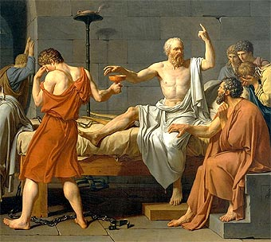
EL TEXTO TIENE LA SIGUIENTE ESTRUCTURA:
Biografía
Método socrático.
La Dialéctica.
La ironía socrática.
La Mayéutica de Sócrates
La sabiduría y la virtud
Lo universal

Slide 3
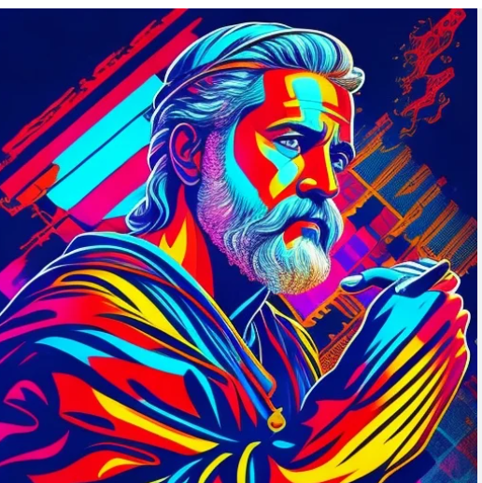
  1.Biografía
Nació en Atenas, donde vivió durante los dos últimos tercios del siglo v a. C., la época más espléndida en la historia de su ciudad natal, y de toda la antigua Grecia. Fue hijo de Sofronisco, de profesión cantero, motivo por el que en su juventud lo llamaban ( ‘Sócrates hijo de Sofronisco’), y de Fainarete, comadrona, emparentados con Aristides el Justo.
Según Plutarco, cuando Sócrates nació, su padre recibió del Oráculo de Delfos el consejo de dejar crecer a su hijo a su aire, sin oponerse a su voluntad ni reprimirle sus impulsos. No obstante, ni Jenofonte ni Platón mencionan esta intervención del oráculo, lo que hace pensar que pueda ser una tradición

Slide 4
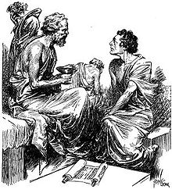
  2. Método socrático
Es un método de dialéctica o demostración lógica para la indagación o búsqueda de nuevas ideas, conceptos o prismas subyacentes en la información. Este método fue aplicado ampliamente para los escritos orales de los conceptos morales clave. Fue descrito por Platón en los diálogos Socráticos; por esto, Sócrates es habitualmente reconocido como el padre de la ética occidental o filosofía moral.
Es una forma de búsqueda de verdad filosofal. Normalmente concierne a dos interlocutores en cada turno, con uno liderando la discusión y el otro asintiendo o concordando a ciertas conjeturas que se le muestran para su aceptación o rechazo. Este método se le acredita a Sócrates, quien empezó a enzarzarse en dichos debates con sus compañeros atenienses después de una visita al oráculo de Delfos.
Un diálogo socrático puede pasar en cualquier momento entre dos personas cuando estas buscan la respuesta a una pregunta si esta la admite mediante su propio esfuerzo de reflexión y razonamiento. Se empieza haciendo todo tipo de preguntas hasta que los detalles del ejemplo son evidenciados para luego ser usados como plataforma para alcanzar valoraciones más generales.

Slide 5

  3. La Dialéctica
Técnica de la conversación; con igual significado, en latín (ars) dialéctica es una rama de la filosofía cuyo ámbito y alcance han variado significativamente a lo largo de la historia.
Originariamente, designaba un método de conversación o argumentación analógica a lo que actualmente se llama lógica. En el siglo xviii el término adquirió un nuevo significado: la teoría de los contrapuestos en las cosas o en los conceptos, así como la detección y superación de estos contrapuestos.
De manera más esquemática puede definirse la dialéctica como el discurso en el que se contrapone una determinada concepción o tradición, entendida como tesis, y la muestra de los problemas y contradicciones, entendida como antítesis. De esta confrontación surge, en un tercer momento llamado síntesis, una resolución o una nueva comprensión del problema. Este esquema general puede concretarse como la contraposición entre concepto y cosa en la teoría del conocimiento, a la contraposición entre los diferentes participantes en una discusión y a contraposiciones reales en la naturaleza o en la sociedad, entre otras.

Slide 6
  4. La ironía socrática.
La Ironía socrática, era un método creado por Sócrates para llegar a la búsqueda de la definición universal. La Ironía es la primera de las formulas utilizadas por Sócrates en su método dialectico. Sócrates comienza siempre sus diálogos desde la posición ficticia que encumbra al interlocutor(en este caso el alumno) como el sabio de la materia a tratar.
La Ironía tiene como objetivo, a través del análisis practico de unas definiciones concretas, reconocer nuestra ignorancia, nuestro desconocimiento de las cosas, de la definición que estamos buscando y que, solo reconociendo nuestra ignorancia estamos en condiciones de buscar la verdad.

Slide 7
  5.La Mayéutica de Sócrates
La Mayéutica es el método aplicado por Sócrates a través del cual el maestro hace que el alumno, por medio de preguntas, descubra conocimientos.
La técnica consiste en preguntar al interlocutor acerca de algo y luego se procede a debatir la respuesta dada por medio del establecimiento de conceptos generales. El debate lleva al interlocutor a un concepto nuevo desarrollado a partir de lo anterior.
La mayéutica consiste en la creencia de que existe un conocimiento que se acumula en la conciencia por la tradición y la experiencia de generaciones pasadas. Por lo tanto, en la mayéutica se invita al individuo a descubrir la verdad que se encuentran en el latente e inconsciente

Slide 8
  6.La sabiduría y la virtud
La sabiduría socrática es la conciencia de las propias limitaciones intelectuales. Es decir, es nuestro reconocimiento de la propia ignorancia lo que nos permite alcanzar la sabiduría. Esto se lograr a partir de la comprensión de que sólo sabemos lo que sabemos, sin asumir que sabemos más.
También se puede definir a la sabiduría socrática como una expresión de humildad: significa ser consciente de lo poco que se sabe, de cuán subjetivas son las creencias de uno y de la gran probabilidad de estar equivocado.
La sabiduría socrática tuvo su origen en los relatos de Sócrates recopilados por su discípulo. En obras como la Apología de Sócrates, Platón describió la vida y las observaciones de Sócrates que hoy constituyen la base de la «sabiduría socrática».
La sabiduría socrática surgió a partir de la aceptación de Sócrates de los límites de su conocimiento y de la posterior interpretación de su relato, que realizó Platón. La célebre frase «Solo sé que no sé nada» se convirtió en el principal referente de la sabiduría socrática porque expresa la conciencia de la propia ignorancia. Esto sería el primer paso para lograr la sabiduría.
Es la que nos lleva a la felicidad, la que nos ayuda a conocernos a nosotros mismos (inductivismo), la que nos da libertad, la que nos ayuda a controlar nuestros instintos, la que nos da un equilibrio interno y, sobre todo, la que nos lleva hacia la virtud y nos aleja del el peor de los vicios sería, la ignorancia.
También se puede definir a la sabiduría socrática como una expresión de humildad: significa ser consciente de lo poco que se sabe, de cuán subjetivas son las creencias de uno y de la gran probabilidad de estar equivocado.
no residía en el conocimiento concreto, sino en el reconocimiento de la propia ignorancia. Admitir que "solo sé que no sé nada" era el primer paso hacia el progreso y el autodescubrimiento.
(en donde se encuentra la felicidad del hombre/equilibrio)

Slide 9
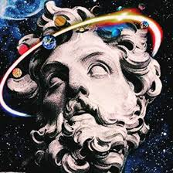
  7. Lo universal
Lo universal es descrito por el propio Sócrates como un concepto abstracto y lo define como la idea de que dos objetos diferentes pueden tener el mismo nombre porque son la misma cosa, porque cumple una función determinada y porque poseen características similares.
Pero, se debe tener en cuenta, que dichas características que determinan una cosa u objeto no son materiales, sino inmateriales y que no cambian con el paso del tiempo. Es decir, yo puedo tener un lápiz de madera que con el tiempo se puede deteriorar, pero su concepto se mantiene estable. Importando así, el concepto que tengo sobre una cosa y no el objeto en sí.

Slide 10
BIBLIOGRAFÍA
https://www.unprofesor.com/ciencias-sociales/filosofia-de-socrates-resumen-5103.html
https://www.yubrain.com/humanidades/filosofia/la-sabiduria-socratica/
https://www.uam.mx/difusion/revista/junio2003/peralta.pdf

Slide 11


